Slide 1
พระราชบัญญัติระเบียบบริหารราชการแผ่นดิน พ.ศ. 2534

Slide 2
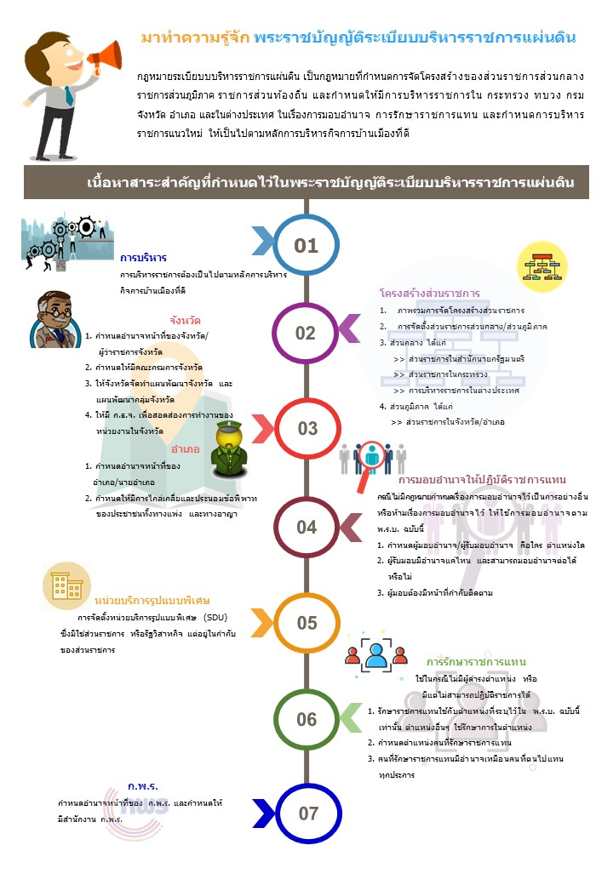

Slide 3
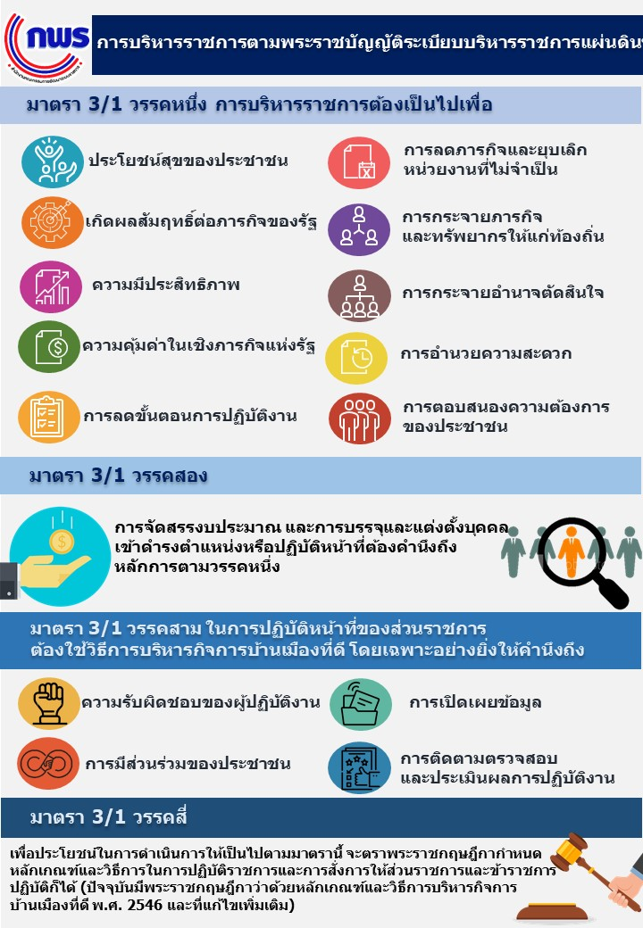

Slide 4
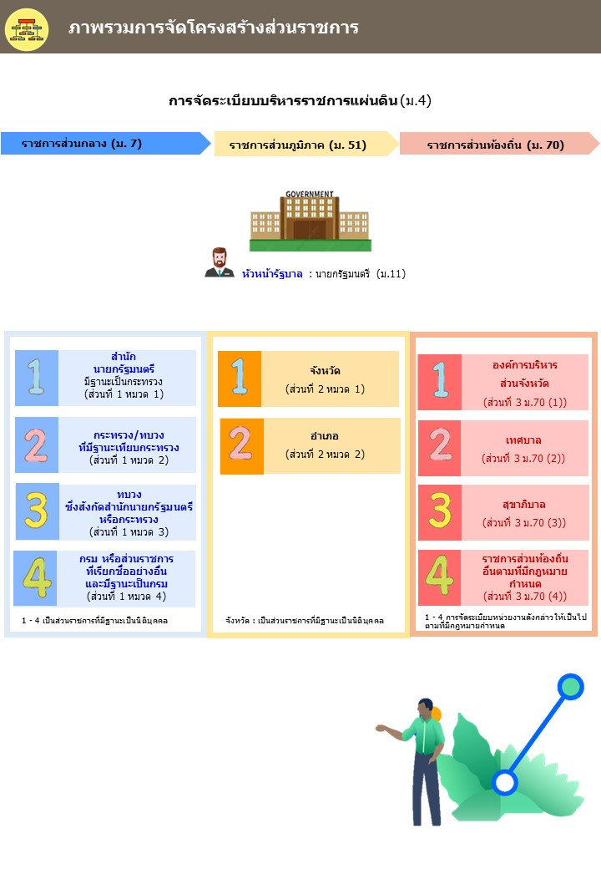

Slide 5
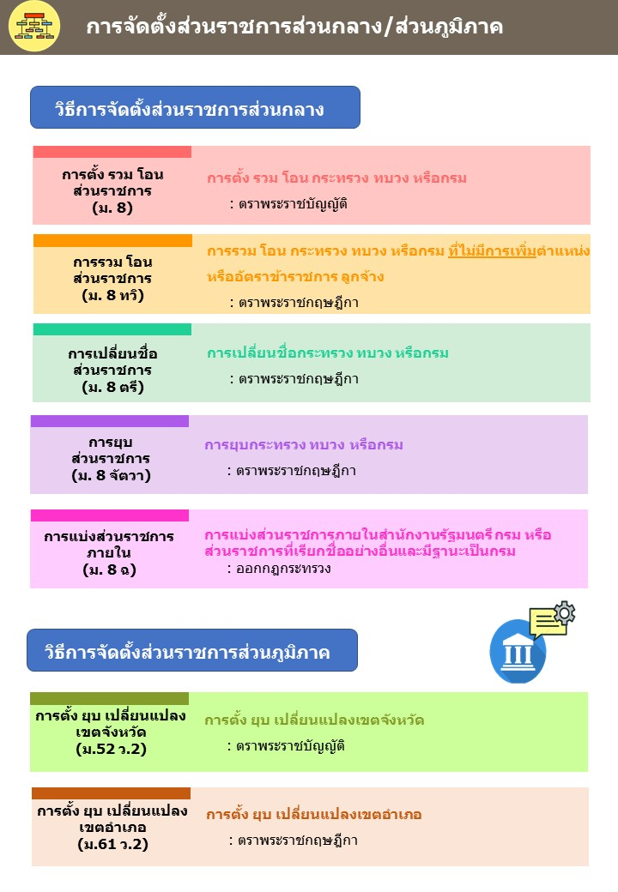

Slide 6
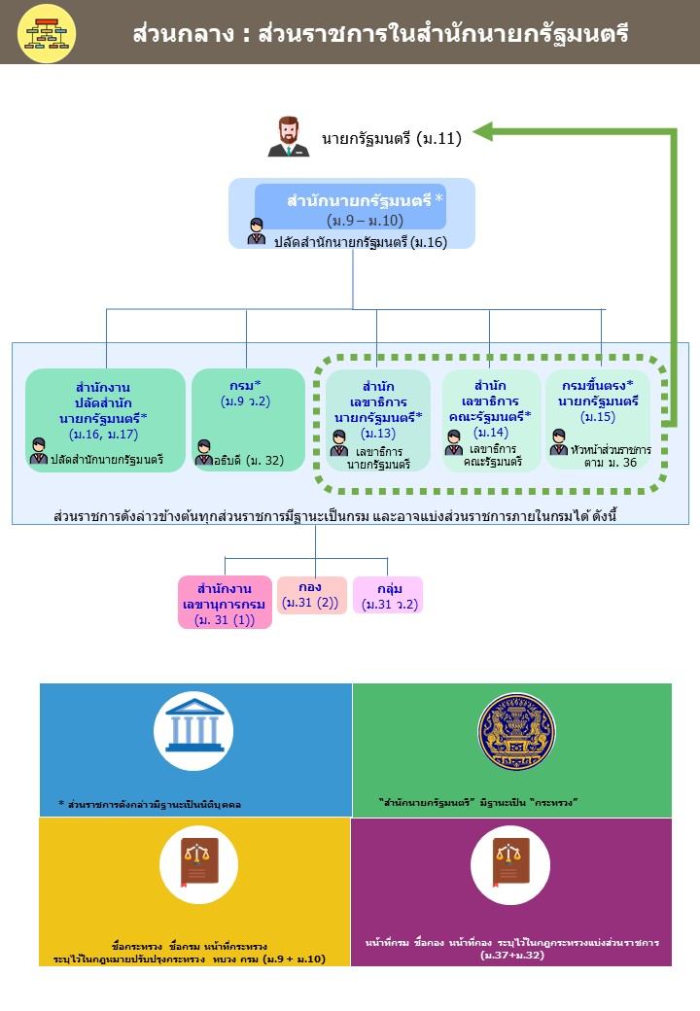

Slide 7
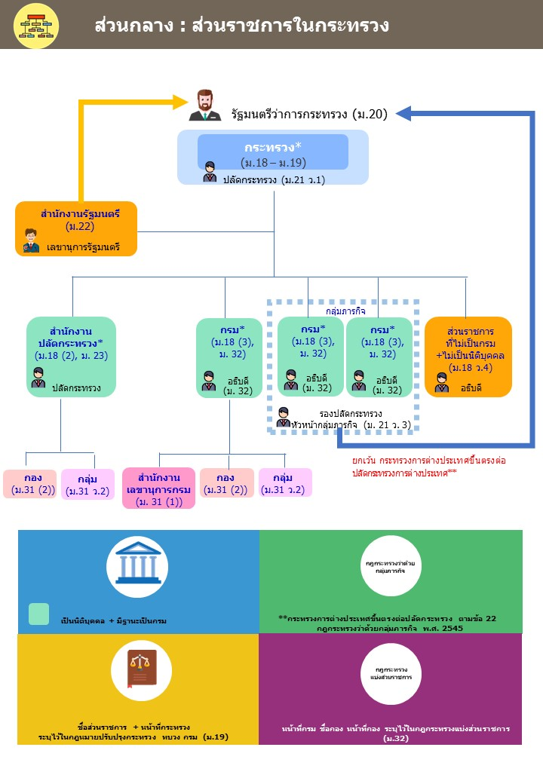

Slide 8
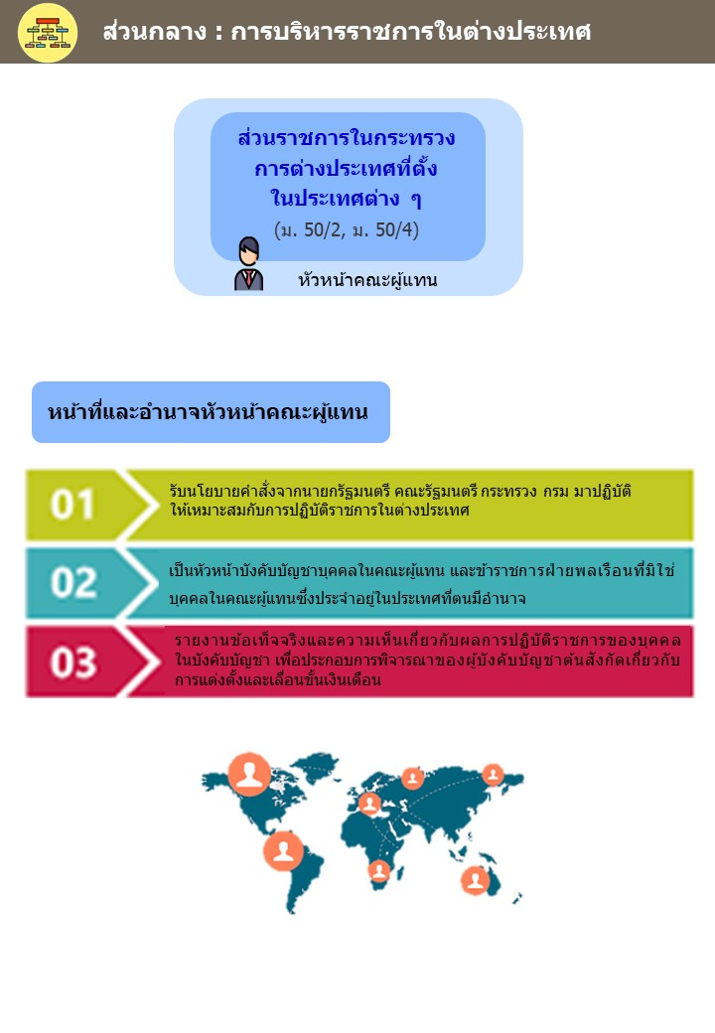

Slide 9
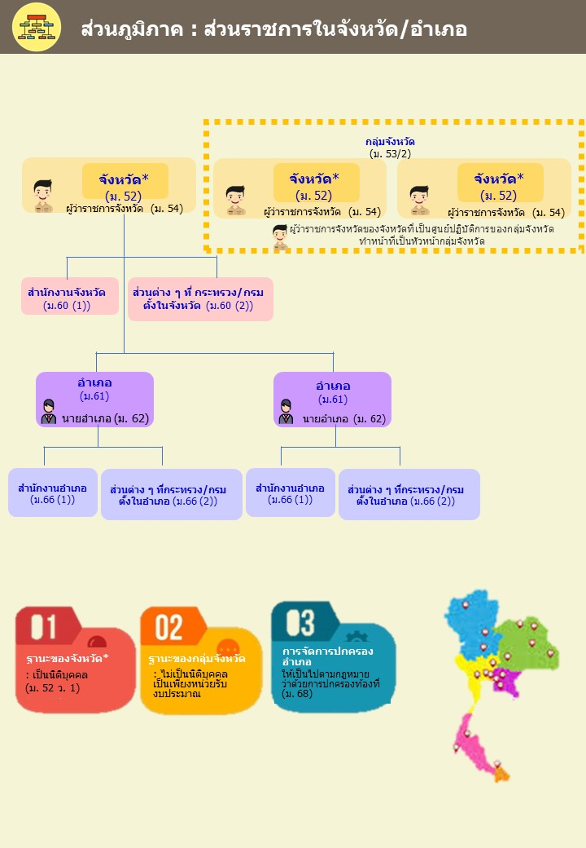

Slide 10
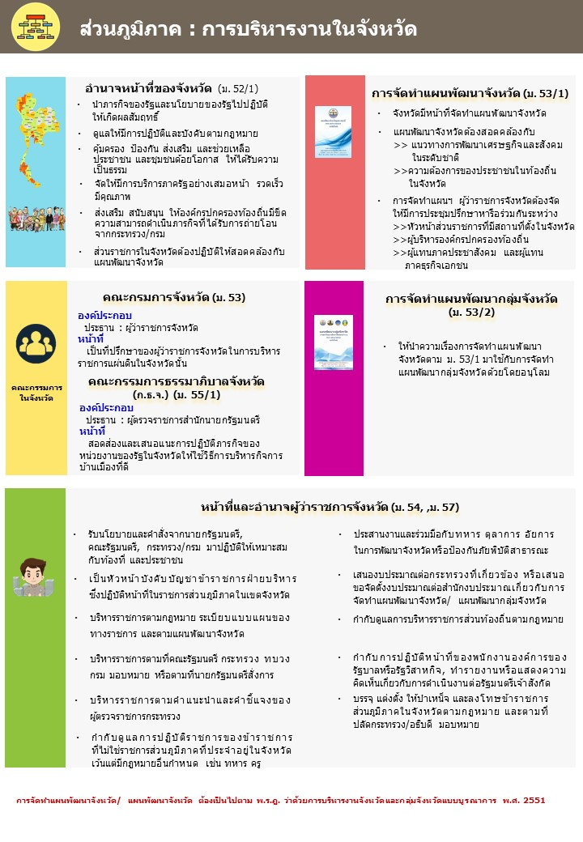

Slide 11
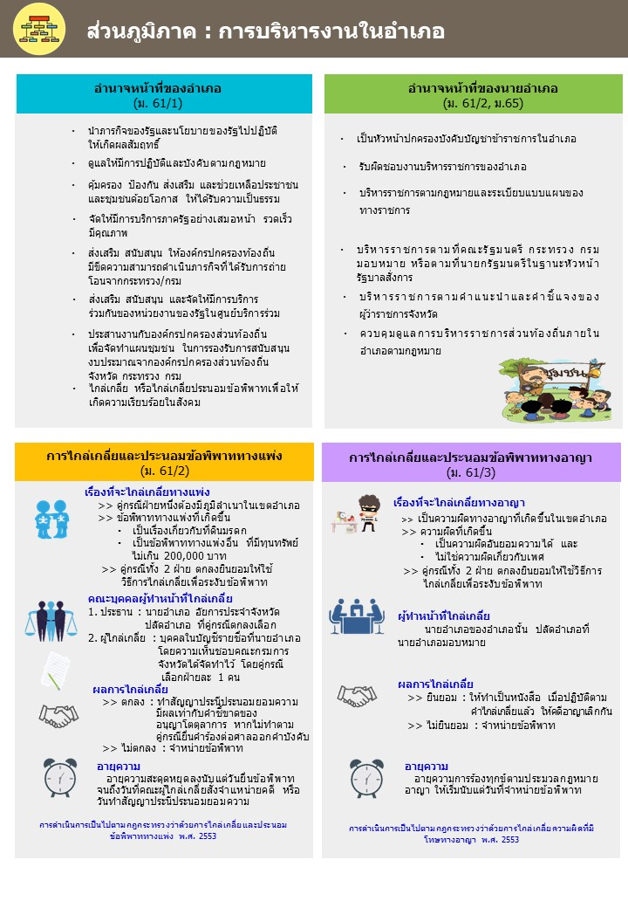

Slide 12
สาระสำคัญของ
พระราชบัญญัติ
ระเบียบข้าราชการพลเรือน พ.ศ. 2551

Slide 13
วิวัฒนาการการปฏิรูประบบข้าราชการตาม
พระราชบัญญัติระเบียบข้าราชการพลเรือน
พ.ร.บ. 2471
พ.ร.บ. 2518
พ.ร.บ. 2551
พ.ร.บ. ฉบับแรก
เปิดโอกาสให้ประชาชน
รับราชการเป็นอาชีพ
การบริหารงานบุคคล
ยึดโยงกับระบบชั้นยศ
ใช้ระบบจำแนกตำแหน่ง
กำหนดหน้าที่ของ
ตำแหน่งงาน
(Job Description)
กำหนดสายงาน
และระดับตำแหน่ง(“ซี”)
บัญชีเงินเดือนบัญชีเดียว
จัดกลุ่มประเภทตำแหน่ง
ตามลักษณะงาน
แบ่งเป็น 4 กลุ่ม
เน้นความสามารถของบุคคล
แนวคิด การบริหารผลงาน
(Performance Management)
ก้าวที่ 1
ก้าวที่ 2
ก้าวที่ 3
2

Slide 14

เหตุผลความจำเป็น
บทบาทภารกิจของ ก.พ. และ กับ ก.พ.ร. ซ้ำซ้อนกัน
การบริหารทรัพยากรบุคคลในภาคราชการไม่สอดคล้องกับพัฒนาการด้านการบริหารราชการที่เปลี่ยนไป
14

Slide 15
วัตถุประสงค์
ให้ผู้บริหารของส่วนราชการมีความคล่องตัวในการบริหาร “คน”
ให้ข้าราชการมีหลักประกัน
“ความเป็นธรรม”
ให้ข้าราชการ “มีส่วนร่วม”
15

Slide 16
สิ่งใหม่และสิ่งที่เปลี่ยนแปลง ๑๓ เรื่อง
ได้ใจคน
ได้งาน
มาตรการเสริมสร้าง
ความเป็นธรรม
มาตรการเสริมสร้างประสิทธิผลประสิทธิภาพ คุณภาพ
๗ วางมาตรการพิทักษ์ระบบคุณธรรม
๘ ปรับปรุงระบบอุทธรณ์/ร้องทุกข์
๙ ปรับปรุงระบบจรรยา/วินัย
๑๐ ให้มีมาตรการคุ้มครองพยาน
๑๑ ยกเลิกข้าราชการต่างประเทศพิเศษ
๑ การวาง
หลักการ
พื้นฐาน
๒ ปรับบทบาท/องค์ประกอบ
๓ ปรับเปลี่ยนโครงสร้างอำนาจ/
กระจายอำนาจ/
๔ ปรับปรุงระบบตำแหน่ง
๕ ปรับปรุงระบบค่าตอบแทน
๖ ต่ออายุราชการ
ได้ใจคน
มาตรการการมีส่วนร่วม
๑๒ ถามความเห็นกระทรวงที่เกี่ยวข้อง
๑๓ ให้สิทธิข้าราชการในการรวมกลุ่ม
16

Slide 17
หลักการพื้นฐาน
ที่ผ่านมา ๙ ฉบับ มีเพียง พ.ร.บ. ๒๔๗๑ วางหลักการพื้นฐาน
“ข้าราชการพลเรือนสามัญต้องรักษาจรรยาข้าราชการตามที่ส่วนราชการกำหนดไว้ โดยมุ่งประสงค์ให้เป็นข้าราชการที่ดี มีเกียรติและศักดิ์ศรีความเป็นข้าราชการ โดยเฉพาะในเรื่อง การยึดมั่นยืนหยัดในสิ่งที่ถูกต้อง ความซื่อสัตย์สุจริตรับผิดชอบ ความโปร่งใสตรวจสอบได้ การไม่เลือกปฏิบัติอย่างไม่เป็นธรรม การมุ่งผลสัมฤทธิ์
“...เพื่อผลสัมฤทธิ์ต่อภารกิจของรัฐ ความมีประสิทธิภาพ และความคุ้มค่า โดยให้ข้าราชการปฏิบัติราชการอย่างมีคุณภาพ คุณธรรม และมีคุณภาพชีวิตที่ดี”
หลักการครองตน
(ม.๗๘)
หลักการครองคน
(ม.๔๒)
หลักการครองงาน
(ม.๓๔)
หลักการพื้นฐาน
การบรรจุแต่งตั้งต้องคำนึงถึงความรู้ความสามารถ ความเสมอภาค ความเป็นธรรม และประโยชน์ของทางราชการ
การมุ่งผลสัมฤทธิ์และประสิทธิภาพขององค์กร ลักษณะของงานโดยไม่เลือกปฏิบัติ
การพิจารณาความดีความชอบ การเลื่อนตำแหน่งและการให้ประโยชน์อื่นแก่ข้าราชการต้องเป็นไปอย่างเป็นธรรม
การดำเนินการทางวินัยต้องเป็นไปด้วย ความยุติธรรม
ความเป็นกลางทางการเมือง
คณะบุคคล เช่น ครม. กพ. อกพ. คกก.
บุคคล เช่น นรม. รมต. รมช. ปลัด ก. อธิบดี ผบ.ทุกระดับ ขรก.พลเรือนสามัญทุกคน
ขอบข่ายบังคับ
การออกกฎ ระเบียบ คำสั่ง
การสรรหา บรรจุ แต่งตั้ง เลื่อน ย้าย โอน วินัย อุทธรณ์ ฯลฯ
ความประพฤติ
ครอบคลุม
17

Slide 18
การปรับบทบาทและองค์ประกอบ
จาก ๔ สถานภาพเหลือสถานภาพเดียว
ผู้จัดการฝ่ายบุคคลของรัฐบาล
จาก ๔ สถานภาพเหลือสถานภาพเดียว
๑
๒
๓
๔
ผู้จัดการฝ่ายบุคคล
ของรัฐบาล
ผู้จัดการทั่วไป
O&M
ผู้พิทักษ์ระบบ
คุณธรรม
ผู้แทน
ข้าราชการ
ออกกฎ ระเบียบ เพื่อให้การบริหารงานบุคคลเป็นไปตามนโยบายรัฐบาล
ติดตาม กำกับ ควบคุม โดยมีมาตรการให้คุณให้โทษ (วินัย) เป็นเครื่องมือ
เปลี่ยนเป็นบทบาทภารกิจของ ก.พ.ร.
เปลี่ยนเป็นบทบาทอำนาจหน้าที่
ของ ก.พ.ค.
ตรวจสอบและกำกับให้การบริหารเป็นไปตามระบบคุณธรรม
ตรวจสอบความชอบของกฎ ระเบียบ หลักเกณฑ์ วิธีการ ตลอดจนคำสั่งลงโทษทางวินัย
เปิดให้มีชมรม สมาคม ขรก. ทำบทบาทนี้
เรียกร้องความเป็นธรรม การปรับค่าตอบแทน คุณภาพชีวิต การมีส่วนร่วม
18

Slide 19
การปรับบทบาทและองค์ประกอบ
กรรมการจาก ๓ เหลือ ๒ ประเภท (ม.๖)
กรรมการโดยตำแหน่ง ๕ คน
กรรมการผู้ทรงคุณวุฒิ ๕-๗ คน
จาก ๓ เหลือ ๒ ประเภท
๑
๒
กรรมการโดย
ตำแหน่ง ๕ คน
กรรมการผู้ทรง
คุณวุฒิ ๕-๗ คน
19

Slide 20
การปรับบทบาทและองค์ประกอบ (ต่อ)
เป็นผู้เสนอแนะนโยบาย
เป็นที่ปรึกษา
เปลี่ยน
บทบาท
(ม.๘)
เป็นผู้ออกกฎ ระเบียบ หลักเกณฑ์
วิธีการ และเงื่อนไข
เป็นผู้กำกับ ดูแล ติดตาม ตรวจสอบ
และประเมินผลการบริหาร “คน” ของ
ส่วนราชการ
20

Slide 21
การปรับเปลี่ยนโครงสร้างอำนาจ
โครงสร้างอำนาจ
กระจายอำนาจ
เพิ่ม
การกำหนดตำแหน่งจาก ก.พ. ให้ อ.ก.พ.กระทรวง (ม.๔๗)
การบรรจุบุคคลซึ่งมีความรู้ ความสามารถ และความชำนาญงานสูง จาก ก.พ. ให้กรม (ม.๕๗)
การบรรจุกลับจาก ก.พ. ให้กรม (ม.๖๕)
การตรวจสอบการดำเนินการทางวินัยจาก ก.พ. ให้ อ.ก.พ.กระทรวง ยกเว้นกรณีความผิดทางวินับอย่างร้ายแรงหรือความผิดทางวินัยของปลัดกระทรวง อธิบดี หรือเทียบเท่า และผู้ทรงคุณวุฒิ (ม.๙๗)
มอบอำนาจ
บทลงโทษกรณีส่วนราชการไม่ปฏิบัติตามมติ ก.พ. ภายในเวลาที่กำหนด โดยไม่มีเหตุผลสมควร (ม.๙)
ก.พ. อาจมอบอำนาจการจัดสอบแข่งขันเพื่อบรรจุบุคคลเข้ารับราชการให้ส่วนราชการ (ม.๕๓)
21

Slide 22
ระบบการกำหนดตำแหน่ง
ยกเลิกระดับมาตรฐาน
กลางที่ใช้ตั้งแต่ ๒๕๑๘
ข้อดี
ไม่ยึดติดกับซี”
กำหนดอัตราเงินเดือนของตำแหน่งแต่ละประเภทและแต่ละระดับให้ต่างกันได้ตามค่างานและอัตราตลาด
ระบบการ
กำหนด
ตำแหน่ง
แบ่งตำแหน่งออกเป็น
๔ ประเภท แต่ละประเภท
มีจำนวนระดับของตน
กระจายอำนาจกำหนด
จำนวนตำแหน่งให้
อ.ก.พ.กระทรวง
Notes:
22

Slide 23
ระบบการกำหนดตำแหน่ง (ต่อ) : เปรียบเทียบโครงสร้างตำแหน่ง
ปัจจุบัน
ใหม่
ระดับสูง
(C10, C11 บส.เดิม)
หน.สรก.
ระดับทรงคุณวุฒิ
(C10, C11 เดิม) วช/ชช
ระดับ 11 (บส/ชช/วช)
ระดับต้น
(ระดับ 9 เดิม) บส.
รองหน.สรก.
ระดับ 10 (บส/ชช/วช)
ระดับทักษะพิเศษ
ระดับเชี่ยวชาญ
(C9 เดิม) วช/ชช
ระดับสูง
(C9 บส.เดิม)
ผอ.สำนัก/เทียบเท่า
ระดับ 9 (บส/ชช/วช)
ระดับชำนาญพิเศษ
(C8 เดิม) ว/วช
ระดับต้น
(C8 บก.เดิม)
ผอ.กองหรือเทียบเท่า
ระดับ 8 (บก/ว/วช)
ระดับอาวุโส
(C7, C8 เดิม)
ระดับชำนาญการ
(C6, C7 เดิม) ว/วช
ระดับ 7 (ว/วช)
ระดับชำนาญงาน(C5, C6 เดิม)
ระดับปฏิบัติการ
(C3-C5 เดิม)
ระดับ 3-5/6ว
ระดับ 2-4/5/6
ระดับ 1-3/4/5
ระดับปฏิบัติงาน(C1-C4 เดิม)
ทั่วไป
วิชาการ
อำนวยการ
บริหาร

Slide 24
การปรับปรุงระบบค่าตอบแทน
เพิ่มความคล่องตัวในการปรับค่าตอบแทนให้สอดคล้องกับ
ค่างานและอัตราตลาด
เพิ่มความยืดหยุ่นในการให้ค่าตอบแทนตามผลงาน
ระบบรองรับ
จากเงินเดือนบัญชีเดียวเป็น ๔ บัญชี
มีเงินเพิ่มใหม่อีก ๒ ประเภท คือ ตามพื้นที่และตามสายงาน
ก.พ. อาจกำหนดเงินเดือนขั้นต่ำและขั้นสูงของสายงานที่อยู่ในประเภทเดียวกันให้ต่างกันได้
ก.พ. อาจกำหนดให้เงินเดือนแรกบรรจุของวุฒิเดียวกันให้ต่างกันได้
การประเมินผลงานและบริหารผลงาน
การกำหนดดัชนีชี้วัดผลงาน
การประเมินสมรรถนะ
นำโครงสร้างบัญชีเงินเดือนแบบ “ช่วง” มาใช้แทนแบบ “ขั้น”
24

Slide 25
การต่ออายุราชการ
เป็นมาตรการหนึ่งในการแก้ปัญหาโครงสร้างอายุ
เงื่อนไข
ราชการมีความจำเป็น
ตำแหน่ง
สายงานขาดแคลน
(จำนวนหรือคุณภาพ)
วิชาการ (ระดับเชี่ยวชาญ
ระดับทรงคุณวุฒิ)
ทั่วไป (ระดับอาวุโส
ระดับทักษะพิเศษ)
คุณสมบัติของผู้มีสิทธิ์ได้รับพิจารณา
มีความรู้หรือทักษะ
มีสมรรถนะ
มีผลงานเป็นที่ประจักษ์
อื่นๆ เช่น สุขภาพ
ระยะเวลาต่อสูงสุด ๑๐ ปี
25

Slide 26
แยกองค์กรออกกฎกับตรวจกฎ
องค์กรบังคับใช้กฎกับรับรองทุกข์
องค์กรสั่งลงโทษกับอุทธณ์
หลักประกันความเป็นมืออาชีพ
คุณสมบัติ:เทียบเท่าตุลาการศาลปกครองชั้นต้น
ทำงานเต็มเวลา
การวางมาตรการพิทักษ์ระบบคุณธรรม
หลักประกันความเป็นธรรม
ให้มีคณะกรรมการพิทักษ์ระบบคุณธรรม (ก.พ.ค.)
ระยะเวลาสูงสุดของการพิจารณาอุทธรณ์ ๑๖๐+๖๐+๖๐ วัน
ทุกข์ที่เกิดจากปลัดกระทรวง,รมต.หรือ นรม.ให้ร้องต่อ ก.พ.ค.
ก.พ.ค.มีมติประการใดให้ผู้บังคับบัญชาดำเนินการนั้น
ไม่พอใจ ฟ้องศาลปกครองสูงสุดได้
หลักประกันความเป็นอิสระในการใช้ดุลพินิจของ ก.พ.ค.
ที่มา:คกก.คัดเลือก
  ประธานศาลปกครองสูงสุด
  รองประธานศาลฎีกา
  กรรมการ ก.พ. ผู้ทรงคุณวุฒิ
  เลขาธิการ ก.พ.
ลักษณะต้องห้าม
  - เป็น ขรก. พนง.ของรัฐ ผู้ดำรงตำแหน่งทางการเมือง ฯลฯ
วาระ: ๖ ปีเป็นได้ครั้งเดียว
ฝ่ายบริหารปลดไม่ได้
ลธ.กพ.เป็นเพียงเลขานุการ
อำนาจหน้าที่
กำกับตรวจสอบให้การบริหาร “คน” เป็นไปตามระบบคุณธรรม
กำกับตรวจสอบความชอบกฎหมายของกฎ ระเบียบ ข้อบังคับ คำสั่งของ ก.พ./สรก./ผบ.
พิจารณาวินิจฉัยอุทธรณ์และเรื่องร้องทุกข์
กรอบการพิจารณา
หลักการพื้นฐาน
พ.ร.บ./กฎหมายลูกบท
26

Slide 27

การปรับปรุงระบบอุทธรณ์และร้องทุกข์
เดิม
ใหม่
อุทธรณ์ต่อฝ่ายบริหารซึ่งเป็น
ผู้ออกคำสั่ง
อุทธรณ์ต่อองค์กรที่ไม่มี
ส่วนได้เสีย
อุทธรณ์ต่อ อ.ก.พ.สามัญ
หรือ ก.พ.
อุทธรณ์ต่อ ก.พ.ค.
ก.พ.พิจารณาอุทธรณ์แล้ว มีมติ
ประการใดต้องเสนอ นรม.สั่งการ
ก.พ.ค.มีมติประการใด
ส่วนราชการต้องปฏิบัติตาม
ร้องทุกข์ต่อ ผบ. อ.ก.พ.สามัญ
หรือ ก.พ.
ร้องทุกข์ต่อ ผบ. เหนือขึ้นไป เว้นแต่ทุกข์ที่เกิดจาก
ปลัดกระทรวง รมต. หรือ นรม.ให้ร้องทุกข์ต่อ ก.พ.ค.
ถูกสั่งให้ออกจากราชการให้ร้องทุกข์
บางกรณีให้ร้องทุกข์บางกรณี เช่น เหตุเจ็บป่วย เหตุขาด
คุณสมบัติหรือมีลักษณะต้องห้าม เหตุทำงานไม่มีประสิทธิผล/
ภาพ เหตุบกพร่องในหน้าที่หรือทำตัวไม่เหมาะสมเหตุมลทิน
มัวหมอง ให้อุทธรณ์ต่อ ก.พ.ค.

Slide 28
การปรับปรุงระบบจรรยาและวินัย
วินัย
ส่วนใหญ่สิ้นสุดที่
อ.ก.พ.กระทรวง เว้นแต่ผู้ดำรงตำแหน่งประเภทบริหารและผู้ทรงคุณวุฒิ
ตรวจสอบอย่างน้อยหนึ่งชั้น
อ.ก.พ.กรม มีมติ
อ.ก.พ.กระทรวงตรวจ
อ.ก.พ.กระทรวงมีมติ ก.พ.ตรวจ
ส่วนราชการ
ต้องออก
ข้อบังคับ
ว่าด้วย
จรรยา
ของตน
การยืนหยัดยึดหมั่นทำในสิ่งที่ถูกต้อง
ความซื่อสัตย์สุจริตรับผิดชอบ
ความโปร่งใสตรวจสอบได้
การไม่เลือกปฏิบัติ
การมุ่งผลสัมฤทธิ์
พัฒนา
แต่งตั้ง
เลื่อนเงินเดือน
การปฏิบัติหรือไม่ปฏิบัติตามจรรยา
จะถูกนำมาประกอบการพิจารณา
จรรยา
28

Slide 29
หลัก หน่วยงานของรัฐต้องร่วมรับผิด
กับเจ้าหน้าที่ด้วย

Slide 30

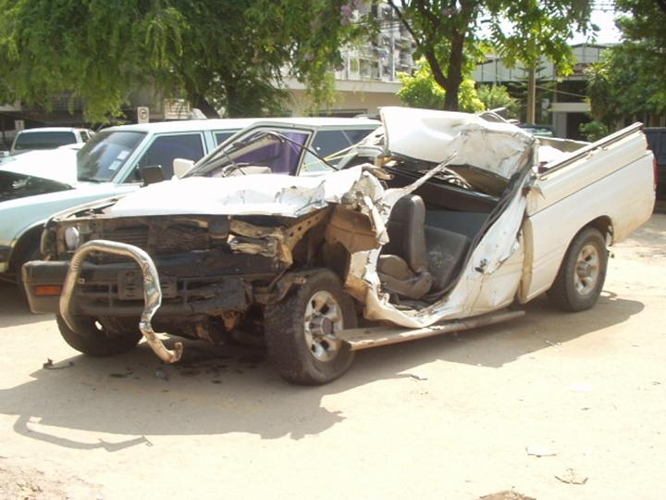
5. หลัก หน่วยงานของรัฐต้องร่วมรับผิดด้วย
1. พ.ร.บ. ความรับผิดทางละเมิดของเจ้าหน้าที่ พ.ศ. 2539
2. ระเบียบสำนักนายกรัฐมนตรีว่าด้วยหลักเกณฑ์การปฏิบัติ
เกี่ยวกับความรับผิดทางละเมิดของเจ้าหน้าที่ พ.ศ. 2539

Slide 31
หลักการและเหตุผลของกฎหมาย
1. เพื่อคุ้มครองเจ้าหน้าที่ ที่ได้กระทำละเมิดในการปฏิบัติหน้าที่
2. เพื่อเยียวยาความเสียหายให้แก่ผู้เสียหาย จากการกระทำ
ละเมิดของเจ้าหน้าที่อย่างเป็นธรรมและรวดเร็ว
3. พระราชบัญญัติความรับผิดทางละเมิดนี้ ยกเว้นประมวล
กฎหมายแพ่งและพาณิชย์
( ชีวิต ร่างกาย อนามัย เสรีภาพ ทรัพย์สิน หรือสิทธิ)
คำว่า “ทรัพย์สิน” ตามพ.ร.บ.ความรับผิดทางละเมิด
1. ทรัพย์สินของทางราชการ
2. ทรัพย์สินของบุคคลภายนอก

Slide 32
สาระสำคัญของพระราชบัญญัติ
ความรับผิดทางละเมิดของเจ้าหน้าที่ พ.ศ. 2539
1. เมื่อเกิดความเสียหายแก่หน่วยงานของรัฐ หรือ
บุคคลภายนอก
● หน่วยงานของรัฐเสียหาย คือ...ทรัพย์สินเสียหาย
● บุคคลภายนอกเสียหาย คือ...
2. ความเสียหายเกิดจากการกระทำละเมิดของเจ้าหน้าที่
“ ในการปฏิบัติหน้าที่ ”
1) ตาย
2) บาดเจ็บ
2) ทรัพย์สินเสียหาย

Slide 33
3. กรณีเจ้าหน้าที่กระทำละเมิดต่อหน่วยงานของรัฐ
คือ ทำให้ทรัพย์สินของทางราชการเสียหาย
3.1 กรณี จงใจ หรือ ประมาทเลินเล่ออย่างร้ายแรง
เจ้าหน้าที่ต้องรับผิด
3.2 กรณี ประมาทเลินเล่อไม่ร้ายแรง
เจ้าหน้าที่ไม่ต้องรับผิด

Slide 34
4. กรณีเจ้าหน้าที่กระทำละเมิดต่อบุคคลภายนอก
4.1 ถ้าเจ้าหน้าที่ จงใจหรือประมาทเลินเล่ออย่าง
ร้ายแรง หรือ ไม่ร้ายแรงก็ตาม ให้หน่วยงาน
รับผิดต่อบุคคลภายนอกไปก่อน
4.2 เมื่อหน่วยงาน ชดใช้ค่าสินไหมทดแทนไปแล้ว
หน่วยงานมีสิทธิไล่เบี้ยแก่เจ้าหน้าที่ได้ ถ้าเจ้า
หน้าที่ จงใจหรือประมาทเลินเล่ออย่างร้ายแรง
4.3 บุคคลภายนอกมีสิทธิยื่นคำขอค่าเสียหายต่อ
หน่วยงานหรือยื่นฟ้องต่อศาล การฟ้องศาล
ต้องฟ้องหน่วยงาน จะฟ้องเจ้าหน้าที่ไม่ได้

Slide 35
ความรับผิด
ทางละเมิด
ของ
ผู้ปฏิบัติงาน
จงใจ
ต้องรับผิด
ประมาทร้ายแรง
ไม่ประมาท
ประมาทไม่ร้ายแรง
ไม่ต้องรับผิด
เหมาะสมแก่กรณี
เหตุสุดวิสัย

Slide 36
● คำว่า “ ประมาท ” และ “ประมาทเลินเล่อ”
“ ประมาท ” เป็นคำในกฎหมายอาญา
“ ประมาทเลินเล่อ ” เป็นคำในกฎหมายอื่น
● เราต้องเข้าใจคำว่า ประมาท, ประมาทเลินเล่อไม่ร้ายแรง,
ประมาทเลินเล่ออย่างร้ายแรง, จงใจ, เหตุสุดวิสัย, และคำว่า
การกระทำในสถานการณ์นั้นๆ ภายใต้ความสามารถและข้อ
ข้อจำกัดตามภาวะวิสัยและพฤติการณ์ที่มีอยู่
(1) ความหมาย “ ประมาท ” ตามกฎหมายอาญา ม. 59 ว.4
กระทำโดยประมาท ได้แก่กระทำความผิด มิใช่โดยเจตนา
แต่กระทำโดยปราศจากความระมัดระวัง ซึ่งบุคคลในภาวะเช่นนั้น
จักต้องมีตามวิสัยและพฤติการณ์ และผู้กระทำอาจใช้ความระมัด
ระวังเช่นว่านั้นได้ แต่หาได้ใช้ ให้พียงพอไม่..จึงเกิดความเสียหาย

Slide 37
(2) ความหมาย “ ประมาทเลินเล่อไม่ร้ายแรง ”
● คือการกระทำผิดที่มิใช่โดยเจตนา แต่กระทำโดย
ปราศจากความระมัดระวัง ซึ่งบุคคลในภาวะเช่นนั้นจะต้อง
มี ตามวิสัยและพฤติการณ์ และผู้กระทำอาจใช้ความระมัด
ระวังเช่นว่านั้นได้ และผู้กระทำก็ได้ใช้ความระมัดระวังแล้ว
แต่ยังใช้ไม่เพียงพอ จึงเกิดความเสียหายขึ้น
เช่น -ขับรถ Refer ฝ่าไฟแดงเพราะรถฝั่งไฟเขียว
หยุดรออยู่....เกิดอุบัติเหตุ
- จอดรถจักรยานยนต์ไว้ข้างถนน ทั้งๆ ที่จอดในบริเวณ
บ้านได้ เนื่องจากรีบไปดูคนไข้ แต่ล็อคกุญแจ
- ตรวจรับพัสดุ โดยไม่ได้ไปดูของ/

Slide 38
(3) ความหมาย “ ประมาทเลินเล่ออย่างร้ายแรง ”
● คือการกระทำผิดที่มิใช่โดยเจตนา แต่กระทำโดย
ปราศจากความระมัดระวัง ซึ่งบุคคลในภาวะเช่นนั้นจะต้อง
มี ตามวิสัยและพฤติการณ์ และผู้กระทำอาจใช้ความระมัด
ระวังเช่นว่านั้นได้ แต่มิได้กระทำ กลับกระทำการที่เบี่ยงเบน
ไปจากมาตรฐานของบุคคลในภาวะเช่นนั้นเป็นอย่างมาก
หากใช้ความระมัดระวังสักเล็กน้อย คงคาดเห็นได้ว่าความ
เสียอาจเกิดขึ้น
เช่น - นำรถจอดไว้ที่หน้าร้านซ่อม COM. ไม่ดับเครื่อง รถหาย
- รถทัวร์ จอดเพื่อให้ทานข้าว ไม่เอา COM. ลง COM. หาย
- ผบ. ต้องรับผิด กรณี จ.การเงิน ทุจริตเงินราชการ

Slide 39
(4) ความหมาย “ จงใจ ”
1. คือการกระทำโดยรู้สำนึกถึงผลเสียหายที่จะเกิดขึ้น
จากการกระทำของตน เช่น...
- ระหว่างขับรถไป น้ำในหม้อน้ำแห้งยังขับต่อไป
- พยาบาลฉีดยา Phenobarb ให้เด็ก 15 cc. ตามที่แพทย์สั่ง
2. คือการกระทำที่ผู้กระทำ กระทำโดยไม่ใด้รับความ
ยินยอมจากผู้ถูกกระทำ และเกิดความเสียหาย เช่น...
- แพทย์ทำหมันไม่บอก หรือตัดไส้ติ่งไม่บอกผู้ป่วย
- Mercy Killing
3. คือการงดเว้นการกระทำ และเกิดความเสียหายขึ้น
จากการงดเว้นการกระทำนั้น
- แพทย์ไม่มาดูผู้ป่วยที่เปลี่ยนข้อ...ผู้ป่วยเสียชีวิต

Slide 40
(5) ความหมาย “ เหตุสุดวิสัย ” ...ไม่ประมาท
● คือหมายความว่า เหตุใด ๆ อันจะเกิดขึ้นก็ดี
จะให้ผลพิบัติก็ดี เป็นเหตุที่ไม่อาจป้องกันได้แม้ทั้งบุคคล
ผู้ต้องประสบหรือใกล้จะต้องประสบเหตุนั้น จะได้จัดการ
ระมัดระวังตามสมควรอันพึงคาดหมายได้จากบุคคลใน
ฐานะและภาวะเช่นนั้น
(6) การกระทำ “ ในสถานการณ์นั้นๆ ภายใต้ความสามารถ
และข้อจำกัดตามภาวะวิสัยและพฤติการณ์ที่มีอยู่”...ไม่ประมาท
เช่น ผู้ป่วยชายเมาสุรามาก ขับรถจักรยานยนต์ชนรถ
ปิ๊กอัพ สลบในที่เกิดเหตุ มาถึง ร.พ. เข้า I.C.U และยังสลบอยู่
แพทย์ทำแผลที่ข้อศอกและหัวเข่า จ่ายยาแก้ปวดและแก้อักเสบ
ญาติถามแพทย์ว่าผู้ป่วยมีอาการหนักไหม แพทย์แจ้งว่าไม่เป็น
อะไรมาก ผู้ป่วยตื่นแล้วกลับบ้านได้...สุดท้ายผู้ป่วยเสียชีวิต
-แพทย์เวร อายุ 28 ปี, คนไข้เมาสุรามาก

Slide 41

❒ คำว่า ประมาทเลินเล่ออย่างร้ายแรง “ทางละเมิด” กับ “ทางวินัย”
1. ประมาทเลินเล่ออย่างร้ายแรงในทาง “ ละเมิด ”
ผู้บังคับบัญชา ที่ควบคุม จะประมาทเลินเล่ออย่างร้ายแรง
- ต้องเป็นงานที่ควบคุมได้ เช่น งานการเงิน,งานพัสดุ
- งานที่ควบคุมไม่ได้ เช่น งานขับรถฯ, งานรักษาพยาบาล
จะไม่ประมาท หรือประมาทไม่ร้ายแรง
2. ประมาทเลินเล่ออย่างร้ายแรงในทาง “ วินัย ”
ผู้บังคับบัญชา ที่ควบคุม จะประมาทเลินเล่อไม่ร้ายแรง
- เช่น ผู้ควบคุมงานการเงิน, งานพัสดุ
- งานที่ควบคุมไม่ได้ ไม่มีความผิด เช่น งานขับรถฯ
- กรณีจะผิดวินัยร้ายแรง ต้องเป็นผู้ทำประมาทโดยตรง
เช่น แพทย์ พยาบาล พนักงานขับรถ /

Slide 42
5. ความรับผิดของผู้กระทำละเมิด มาตรา 8
5.1 หน่วยงานของรัฐ มีสิทธิเรียกให้ จนท. รับผิดชดใช้ค่าสินไหมฯ
กรณีกระทำด้วยความจงใจ หรือประมาทเลินเล่ออย่างร้ายแรง
5.2 การชดใช้ตาม 5.1 จะชดใช้เพียงใดให้คำนึงถึงระดับความ
ร้ายแรงแห่งการกระทำ และความเป็นธรรมในแต่ละกรณี
เป็นเกณฑ์ โดยมิต้องให้ใช้เต็มจำนวนของความเสียหายก็ได้
5.3 กรณีการละเมิดเกิดจาก ความผิด หรือความบกพร่อง
ของหน่วยงาน หรือระบบการดำเนินงานส่วนรวม ให้หัก
ส่วนแห่งความรับผิดดังกล่าวออกด้วย
***5.4 การละเมิดเกิดจากเจ้าหน้าที่หลายคน ให้รับผิดเฉพาะ
ส่วนของตน ไม่ให้นำหลักเรื่องลูกหนี้ร่วมมาใช้บังคับ
นน

Slide 43
● มาตรา 8 มีคำว่า “รับผิดชดใช้ค่าสินไหมทดแทน”
1.“รับผิด”...คืออะไร? คือความเสียหายที่เรากระทำ
2.“ชดใช้ค่าสินไหมทดแทน” คือค่าเสียหายที่ต้องชดใช้
● ความผิด ความบกพร่อง หรือระบบการ
ดำเนินงานส่วนรวม ของหน่วยงาน คืออะไร?
ต้องหาผู้
รับผิดอีกไหม?
● เช่น...1. ราชการจัดอัตรากำลังไม่เพียงพอ
- แพทย์เวรมีคนเดียว, รพ.สต. มี 2 คน
2. เพิ่งสำเร็จแพทย์มา แต่งตั้งให้เป็น ผอ. ไม่เคยอบรม...
3. หน่วยตรวจสอบมาตรวจสอบแล้ว ไม่พบความผิด/ไม่มาตรวจ
4. ลดขั้นตอนในการปฏิบัติงาน
5. มอบหมายงานให้ผู้ไม่มีความรู้ ปฏิบัติหน้าที่
6. ปล่อยให้อายุความขาด ฟ้องเรียกค่าเสียหายไม่ได้..ฯลฯ

Slide 44
● ความสำคัญของหนังสือ อยู่ที่ วรรคสาม...ตามแนวคำพิพากษา
“อนึ่ง ในการพิจารณาความรับผิดทางละเมิดของเจ้าหน้าที่ หน่วยงาน
ของรัฐอาจพิจารณาโดยคำนึงถึงระดับความร้ายแรงแห่งการกระทำและ
ความเป็นธรรมในแต่ละกรณีเป็นเกณฑ์ โดยมิต้องใช้สิทธิเรียกร้อง ให้ใช้
เต็มจำนวนความเสียหาย ตาม ม. 8 วรรค 2 และถ้าการละเมิดเกิดจาก
ความผิด หรือความบกพร่องของหน่วยงานของรัฐ หรือระบบการดำ
เนินงานส่วนรวม ให้หักส่วนแห่งความรับผิดดังกล่าวออกด้วย ตาม
ม. 8 วรรค 3 แห่ง พ.ร.บ.ความรับผิดทางละเมิดฯ พ.ศ. 2539
แล้วจึงนำความเสียหายที่ลดส่วน และหรือหักส่วนแล้ว มาพิจารณา
ความรับผิดให้เหมาะสมตามพฤติการณ์ ของเจ้าหน้าที่แต่ละราย โดย
ใช้แนวทางการกำหนดสัดส่วนดังกล่าวประกอบการการพิจารณา”
หนังสือกระทรวงการคลัง
ที่ กค 0406.2/ว 66 ลงวันที่ 25 กันยายน 2550

Slide 45
  เช่น...การตรวจการจ้าง/ตรวจรับไม่ถูกต้อง
  (หักส่วนที่หน่วยงานต้องรับผิดออกแล้ว)
ลักษณะความเสียหาย | กก.ตรวจการจ้าง | ผู้ควบคุมงาน | ผบ.ต้น,กลาง | ผบ.สูง
1. การก่อสร้างไม่เป็นไปตาม รูปแบบรายการ - กรณี ผบ. ไม่รู้ | 30% 40% | 50% 60% | 10% - | 10% -
2. ส่งของไม่ตรงตามสัญญา - กรณี ผบ./ฝ่ายพัสดุ ไม่รู้ | กก.ตรวจรับ 60% 100% | ฝ่ายพัสดุ 20% - | ผบ.ต้น,กลาง 10% - | ผบ.สูง 10% -
ละเมิดในทางการแพทย์ กระทรวงการคลังไม่มีแนวคิดให้

Slide 46
หนังสือกระทรวงการคลัง
ที่ กค 0406.2/ว 66 ลงวันที่ 25 กันยายน 2550
○ สัดส่วนความรับผิดของเจ้าหน้าที่ มีสาระสำคัญคือ
1. ให้พิจารณาว่าความเสียหายมีจำนวนเท่าใร (เช่น 1 ล้านบาท)
2. บุคคลที่จะต้องรับผิด จะให้เขารับผิดเท่าไร
3. ให้หักส่วนแห่งความรับผิดของหน่วยงานออกด้วย (ถ้ามี)
4. ให้นำความเสียหายที่ลดส่วน หรือหักส่วนแล้วมาพิจารณา
ความรับผิดให้เหมาะสมตามพฤติการณ์ของ จนท. แต่ละราย
ความเสียหายทั้งหมด
เจ้าหน้าที่รับผิดชดใช้ฯ
หน่วยงานรับผิด
เจ้าหน้าที่รับผิด
กรณีจงใจ
กรณีประมาทร้ายแรง
ไม่มีรายละเอียด
คิดตามแนวทางกำหนดสัดส่วน

Slide 47
1. หน่วยงานฯ อาจพิจารณาโดยคำนึงถึงระดับความร้ายแรง
แห่งการกระทำและ ความเป็นธรรมในแต่ละกรณีเป็นเกณฑ์
2. โดยมิต้องใช้สิทธิเรียกร้อง ให้ใช้เต็มจำนวนความเสียหายก็ได้
3. ถ้าการละเมิดเกิดจากความผิด หรือความบกพร่อง
ของหน่วยงานของรัฐ หรือระบบการดำเนินงานส่วนรวม
- ให้หักส่วนแห่งความรับผิดดังกล่าวออกด้วย
- แล้วจึงนำความเสียหายที่ลดส่วน และหรือหักส่วนแล้ว
มาพิจารณาความรับผิดให้เหมาะสมตามพฤติการณ์
ของเจ้าหน้าที่แต่ละราย...( ประมาท ชดใช้ไม่เต็มจำนวน )
.......................................
สรุป หลักการคำนวณค่าเสียหาย

Slide 48
การคำนวณค่าเสียหาย กรณีผู้ใต้บังคับบัญชาทุจริตเงิน
ว่า ผู้บังคับบัญชาที่ประมาทเลินเล่อ จะรับผิดจำนวนเท่าไร
นน
เงินที่ทุจริตไป จำนวน 1,000,000 บ.
เรารับผิดในฐานะ ผบ.(ไม่เต็มจำนวนก็ได้)ถ้า 50 % = 500,000 บ.
หน่วยงานผิด 2.5 แสนบาท
ผบ. รับผิด 2.5 แสนบาท
กรณีประมาทเลินเล่อ
(ชดใช้ประมาณ 20-40%)
กรณีจงใจ
(ชดใช้ 100 %)
กรณี 20% = 50,000 บ.
ชดใช้ 2.5 แสนบาท
กรณี 30% = 75,000 บ.
คำนวณตาม
ศาลปกครองสูงสุด
กรณี 40% = 100,000 บ.

Slide 49
หลักการคิดค่าสินไหมทดแทน ของศาลปกครองสูงสุด
จำนวนเงินที่เสียหายทั้งหมด
1,000,000 บ.
ม. 8 วรรค 4
1.ผู้ที่จะต้องรับผิด ก่อให้เกิดความเสียหายเท่าไร
3.ที่เหลือ จึงนำมาคิด
ถ้าจงใจ รับผิด 100 %
=250,000 บ.
ศาลให้เรารับผิด 50%
= 500,000 บ.(ไม่เกิน)
อาจถึง 50-80%
2.ถ้าหน่วยงานรับผิด..ให้หักก่อน
4.ประมาทฯ ให้รับผิด 20-40 %
จำนวน 50 % = 250,000 บ.
จำนวน 20 % =50,000 บ.
จำนวน 30 % =75,000 บ.
ม. 8 วรรค 3
จำนวน 40 % =100,000 บ.

Slide 50
กรณี รพ.สต. เงินขาดบัญชี 2,000,000 บาท
● ข้อเท็จจริง : รพ.สต. นี้ มีเจ้าหน้าที่ 2 คน คือ ผอ. กับพยาบาล
ผอ. ให้พยาบาลลงนามในใบถอนเงิน แต่เอกสารประกอบการถอนเงินมี
ไม่ครบ คือจำนวนเงินในเอกสารประกอบการถอน มีน้อยกว่าในใบถอน
● จังหวัดและกระทรวงการคลัง ให้พยาบาลชดใช้ 1,000,000 บาท
โดยไม่พิจารณาว่าหน่วยงานมีส่วนรับผิดด้วยหรือไม่
● ในกรณีนี้ หน่วยงานมีส่วนผิดด้วย คือ...
1. ราชการจัดอัตรากำลังไม่เพียงพอต่องาน คือมี จนท. 2 คน
2. มอบหมายให้พยาบาล ไม่มีความรู้เรื่องการเงิน มาปฏิบัติ
หน้าที่การเงิน และไม่เคยส่งไปอบรมเลย
3. สำนักงานสาธารณสุขอำเภอ ไปตรวจสอบทุกปี ไม่พบความผิด
4. สำนักสาธารณสุขจังหวัด ไม่เคยมาตรวจสอบ?....ก็ได้

Slide 51
การคิดค่าสินไหมทดแทน ตาม มาตรา 8 ต้องคิดดังนี้
( ค่าเสียหาย 2 ล้านบาท )
ค่าเสียหายทั้งหมด
100%=2,000,000บ.
“พยาบาล ก่อให้เกิดความเสียหาย”?
รับผิดจำนวน 50% =1,000,000 บ.
หน่วยงานต้องรับผิด
50% =500,000 บ.
ที่เหลือ 50% =500,000 บ.
พยาบาล จะต้องชดใช้เท่าไร
ศาลให้หักก่อน
กรณีจงใจ 100 %
ประมาทร้ายแรงไม่ถึง100 %
=500,000 บ.
ศาลให้ 20%=100,000 บ.
● มีคำ 2 คำ....ต้องเข้าใจ
1. คำว่า “ รับผิด ”
2. คำว่า “ ชดใช้ ”
ศาลให้ 30%=150,000 บ.
ศาลให้ 40%=200,000 บ.

Slide 52
การคิดค่าสินไหมทดแทน
การคิดครั้งแรก ให้คิดว่าผู้กระทำละเมิด ทำให้เกิดความเสียหายเท่าไร
เช่น.....
1. ลงนามในเช็ค,ในใบถอนเงิน ประมาทให้รับผิด 50 %
2. ผู้ใต้บังคับบัญชา ทุจริตเงินไป 3 ล้านบาท..ไม่ถึงครึ่งก็ได้
3. เจ้าหน้าที่ห้องยา รพช. ยักยอกเงินไป 2 ล้าน มีผู้รับผิดคือ
จนท.ห้องยา - จพง.การเงิน – พ่อบ้าน - ผอ.รพช.
4. มีแพทย์เวรคนเดียว ผู้ป่วยฉุกเฉิน 3 ราย แพทย์ประมาทร้ายแรง
5. พนักงานขับรถยนต์ ประมาทร้ายแรง เสียหาย 500,000 บ.
6. เภสัชกร ยักยอกยาของทางราชการ จำนวน 10 ล้านบาท
....................................

Slide 53
การชดใช้ค่าสินไหมทดแทนต้องเสียดอกเบี้ยด้วยหรือไม่ ?
○ หลักเกณฑ์การคิดดอกเบี้ย ตามหนังสือกระทรวงการคลัง
ที่ กค 0418.7/ว. 105 ลว 24 ต.ค. 2545
1. กรณีเบิกเงินเกินสิทธิหรือรับเงินไปโดยไม่มีสิทธิ
1.1 รู้อยู่แล้วว่าตนเองไม่มีสิทธิ คิดดอกเบี้ยตั้งแต่วันรับเงิน
1.2 รับไปโดยสุจริต ถ้าไม่คืนภายในเวลา คิดดอกเบี้ยตั้งแต่วันผิดนัด
2. กรณีชดใช้ค่าสินไหมทดแทน ตาม พ.ร.บ. ความรับผิดทางละเมิดฯ
2.1 กรณีจงใจทุจริตยักยอกเงิน หรือทรัพย์สิน และมีมูลความคิด
ทางอาญาด้วย ให้ดอกเบี้ยตั้งแต่วันที่ทุจริต
2.2 กรณีไม่ได้ทุจริต คิดดอกเบี้ยตั้งแต่วันผิดนัด...(คิดจาก ผบ.)
2.3 กรณีมิใช่กระทำในการปฏิบัติหน้าที่ คิดตั้งแต่วันที่ทำละเมิด
....................................

Slide 54
มาตรา 8 วรรคสาม...เป็นเรื่อง หลักหน่วยงานต้องร่วมรับผิดด้วย
● มาตรา 8 วรรคสาม ถ้าการละเมิดเกิดจาก
ความผิด หรือความบกพร่องของหน่วยงาน หรือระบบ
การดำเนินงานส่วนรวม ให้หักส่วนแห่งความรับผิด
ดังกล่าวออกด้วย
❍ ความผิด
❍ ความบกพร่อง
❍ ระบบการดำเนินงานส่วนรวม
ในทางบริหาร
ในทางการแพทย์

Slide 55
ในทางบริหาร...โรงพยาบาลชุมชน เงินขาดบัญชี 1,100,000 บาท
ผู้รับผิดชอบ กระทรวงการคลัง ให้รับผิด
จ.การเงินผู้ทุจริต 1,100,000 บ. = 100%
ให้ ผอ.รพ. รับผิด 550,000 = 50%
(ในฐานะ ผบ. = 25% และฐานะผู้ลงนาม = 25% )
ศาล ปกครองชั้นต้น ให้รับผิด
ให้ผอ.รพ. รับผิด(หน่วยงานผิดด้วย) 275,000 บ. = 25%
ศาล ปกครองสูงสุด ให้รับผิด
ให้ ผอ.รพ. รับผิด 68,750 บ. = 25%
ศาลปกครองสูงสุด ให้หักส่วนแห่งความรับผิด 50 % ของ 550,000 บ.
เท่ากับ 275,000 บ.และให้ชดใช้ตามความร้ายแรง 25% =68,750 บ.

Slide 56
❒ ความรับผิดของหน่วยงานคืออะไร
คือ ความผิดของหน่วยงาน, ความบกพร่องของหน่วยงาน
หรือระบบการดำเนินงานส่วนรวมของหน่วยงาน กรณีนี้...
1. การแต่งตั้งผู้ฟ้องคดี เป็น ผอ.รพ. เป็นการแต่งตั้ง
ที่ ไม่เหมาะสมกับงาน เพราะเพิ่งสำเร็จแพทย์มาเพียง 1 ปีครึ่ง
2. ผู้ฟ้องคดี (ผอ.) ไม่เคยได้รับการอบรมใดๆ ทั้งเรื่อง
การบริหาร การเงิน การบัญชี กฎหมายและระเบียบปฏิบัติที่
เกี่ยวข้องสำหรับผู้บริหาร
3. ร.พ. มีแพทย์คนเดียว คือผู้ฟ้องคดี (ผอ.) ตรวจ
คน ไข้วันละร้อยกว่าคน
4. ระบบการตรวจสอบภายในบกพร่อง คือตรวจพบการ
ทุจริตหลังจากผู้ฟ้องคดี(ผอ.) พ้นจากการปฏิบัติหน้าที่แล้ว
............................

Slide 57
❒ ความรับผิดของ ผอ. หมายเลข 3
1. ข้อเท็จจริง ผอ. ลงในเช็ค 3 ใบ (ลงนาม 2 คน)
ใบที่ 1 จำนวนเงิน 92,400 บ. เติมเป็น 492,000 บ.
ใบที่ 2 จำนวนเงิน 18,360 บ. เติมเป็น 118,000 บ.
ใบที่ 3 จำนวนเงิน 10,000 บ. เติมเป็น 610,000 บ.
ทุจริตส่วนที่เกิน...รวมเป็นเงิน 1,100,000 บ.
2. ความเห็นของกระทรวงการคลัง
- ผอ. รับผิด 2 ฐานะ (ผอ. ในฐานะหัวหน้าหน่วยงาน)
2.1 ในฐานะ ผบ. 25% = 275,000 บ.
2.2 ในฐานะผู้ลงนาม 25% = 275,000 บ.
รวม = 550,000 บ.

Slide 58
3. ความเห็นของศาลปกครองชั้นต้น(นครราชสีมา)
3.1 เห็นด้วยที่ให้รับผิด 2 ฐานะ เป็นเงิน = 550,000 บ.
3.2 แต่ให้หักส่วนแห่งความรับผิด 50% = 275,000 บ.
สรุปศาลชั้นต้นให้ ผอ.รับผิด = 275,000 บ.
4. ความเห็นของศาลปกครองสูงสุด (คดีแดงที่ อ.439/55)
4.1 กระทรวงการคลังให้รับผิด 2 ฐานะ = 550,000 บ.
ศาลเห็นด้วย ....แต่กระทรวงการคลังไม่กล่าวถึงหน่วงงานผิด
4.2 ศ. ให้หักส่วน หน่วยงานรับผิด 50% = 275,000 บ.
คงเหลือ = 275,000 บ.
4.3 ให้ชดใช้ตามระดับความร้ายแรง 25% ของ 275,000 บ.
สรุปศาลสูงให้ ผอ. รับผิด = 68,750 บ. /

Slide 59
การพิจารณาของผู้ว่าฯ และกรมบัญชีกลาง กรณีทุจริตเงิน 1.1 ล้านบาท
ผอ. รพ. มาเป็น ผอ. แค่ 4 เดือน เสียหาย 1,100,000 บ.
ค่าเสียหายทั้งหมด
100%=1,100,000 บ.
ผู้ว่าราชการจังหวัด และกรมบัญชีกลาง
ให้ ผอ.รพ. รับผิดดังนี้
1. ในฐานะ ผอ.
ผอ. รับผิด 2 ฐานะ เฉพาะส่วนของตน
จำนวน 50%=550,000 บ.
2. ในฐานะผู้ลงนาม
กรณีหน่ายงานรับผิด
ผู้ว่าราชการจังหวัด และกรมบัญชีกลาง
ไม่ได้พิจารณาว่าหน่วยงานผิด หรือไม่
จังหวัด/กรม..ไม่คิด
ก.บัญชีกลาง..ไม่คิด

Slide 60
การพิจารณาของศาลปกครองชั้นต้น กรณีทุจริตเงิน 1.1 ล้านบาท
ผอ. รพ. มาเป็น ผอ. แค่ 4 เดือน เสียหาย 1,100,000 บ.
ค่าเสียหายทั้งหมด
100%=1,100,000 บ.
ผู้ว่าราชการจังหวัด และกรมบัญชีกลาง
ให้ ผอ.รพ. รับผิดดังนี้
ผอ. รับผิด 2 ฐานะ เฉพาะส่วนของตน
จำนวน 50%=550,000 บ.
รับผิดแบบจงใจ
ศาลให้ ผอ.รพ. รับผิด
50 % = 275,000 บ.
ศาลให้หน่วยงานรับผิด
50 % = 275,000 บ.

Slide 61
ศาลปกครองสูงสุด : คดีแดงที่ อ. 439/2555 ลว. 8 ส.ค. 55
ความรับผิดของผู้กระทำละเมิด กรณีทุจริตเงิน 1.1 ล้านบาท
ค่าเสียหายทั้งหมด
100%=1,100,000 บ.
ผอ. รับผิด 2 ฐานะ เฉพาะส่วนของตน
จำนวน 50%=550,000 บ.
หน่วยงานต้องรับผิด
50% =275,000บ.
ที่เหลือ ผอ. ต้องชดใช้
50%=275,000 บ.
ศาลให้หักก่อน
กรณีจงใจ 100 %
ประมาทร้ายแรงไม่ถึง100 %
=275,000 บ.
ศาลให้ 25%=68,750บ.

Slide 62
ในทางบริหาร ...กรณี ร.พ.ทั่วไป ทุจริตเงิน 23,134,412 บาท
ผู้รับผิดชอบ กระทรวงการคลัง หมายเหตุ
หัวหน้าฝ่ายการเงิน 23,134,412=100% มีอำนาจลงนามได้
1. ผบ.ชั้น1(รองบ.) ไม่ต้องรับผิด ไม่เสนอเรื่องผ่าน
2. ผบ. ชั้น2(ผอ.) 4,626,882=20% ในฐานะ ผบ.
-ผบ. ชั้น2(ผอ.) 3,146,127=50% ในฐานะผู้ร่วมลงนาม
3. ผู้เซ็นร่วม 8,421,078=50% รองแพทย์(รก.ผอ.)
รวม 1+2+3 16,194,087=100% รัฐเสียหาย 6,940,325 บ.
ถอนเงินสดวันละ 2- 8 แสนบาท เพื่อเข้า บ/ช กระแสรายวัน,เงินบำรุง
ศาลปกครองชั้นต้น ให้หมายเลข 3 ชดใช้ = 3,368,430 บ.

Slide 63
❒ ความรับผิดของหน่วยงาน
คือ ความผิดของหน่วยงาน, ความบกพร่องของหน่วยงาน
หรือระบบการดำเนินงานส่วนรวมของหน่วยงาน กรณีนี้...
1. เจ้าหน้าทีตรวจสอบภายใน สป. ตรวจสอบระบบการ
การเงินและบัญชีของโรงพยาบาลแล้ว พบความไม่เรียบร้อย
หลายประการ แต่โรงพยาบาลไม่แก้ไข
2. ไม่ให้หัวหน้าฝ่ายการเงิน ผู้ทุจริตอยู่ภายใต้การควบ
คุมของ รองผู้อำนวยโรงพยาบาล ฝ่ายบริหาร
3. ให้หัวหน้าฝ่ายการเงิน ผู้ทุจริตลงนามในการเบิกถอน
เงินจากธนาคารได้
.....................................

Slide 64
❒ ความรับผิดของ รองแพทย์ หมายเลข 3
1. ข้อเท็จจริง รองแพทย์ ลงในใบถอนเงิน (ลงนาม 2 คน)
ค่าเสียหายทั้งหมด เป็นเงิน จำนวน 16,842,156 บ.
2. ความเห็นของกระทรวงการคลัง
- รองแพทย์ประมาทเลินเล่ออย่างร้ายแรง ให้รับผิด
ในฐานะผู้ร่วมลงนามเบิกถอนเงิน 50% = 8,421,078 บ.
3. ความเห็นของศาลปกครองชั้นต้น (พิษณุโลก)
3.1 ศาลให้หักส่วนแห่งความรับผิดฯ 80% =13,473,726 บ.
(จำนวน 80% ของความเสียหายทั้งหมดคือ 16,842,156)
3.2 ศาลให้ชดใช้ 20 % = 3,368,430 บ.
(จำนวน 20%ของความเสียหายทั้งหมดคือ 16,842,156)

Slide 65
ศาลชั้นต้น : คิดค่าสินไหมฯ ของผู้กระทำผิด คดี 23 ล้านบาทเศษ
ค่าเสียหายทั้งหมด ที่รองแพทย์
ต้องรับผิด =16,842,156 บ.
หน่วยงานรับผิด 80%
=13,473,726 บ.
ให้รองแพทย์ชดใช้ 20%
=3,368,430 บ.

Slide 66
ความรับผิดของผู้กระทำละเมิด คดี 23 ล้านบาทเศษ...ที่น่าจะเป็น
ความเสียหายทั้งหมด100%
=16,842,156 บ.
รองแพทย์ทำให้เกิดความเสียหาย
รับผิด 50 % =8,421,078 บ.
หน่วยงานรับผิด
รองแพทย์รับผิด
50% =4,210,539 บ.
50% =4,210,539 บ.
ประมาทรับผิดไม่ถึง100%
จงใจรับผิด 100%
20% = 842,108 บ.
=4,210,530 บ.
30% =1,263,161 บ.
40% =1,684,156 บ.

Slide 67
❒ ผู้อำนวยการ มีคำสั่ง
- ให้งานของ จ.การเงิน ไม่ต้องผ่าน หัวหน้างานการเงิน
- หน้าที่ของ จ.การเงิน คือ รับ-เก็บ รักษา เบิกจ่ายเงิน
และเอกสารแทนตัวเงิน มีเช็ค แคชเชียร์เช็ค ธนาณัติ
❒ ผู้อำนวยการ มีคำสั่งแต่งตั้งคณะกรรมการเก็บรักษาเงิน
มีหน้าที่ ตรวจสอบเงินและเอกสารแทนตัวเงิน ประจำทุกวัน
❒ เหตุที่มีการทุจริตเงิน 800,000 บ. กรรมการฯไม่ได้ตรวจสอบ
❒ คณะกรรมการสอบข้อเท็จจริงทางละเมิดและอธิบดี มีความเห็น
1. ให้ จ. การเงินผู้ทุจริต ชดใช้ จำนวน 800,000 บ.
2. ให้ ผู้อำนวยการ ชดใช้ 40 % เท่ากับ 320,000 บ .
(คิดดอกเบี้ย ย้อยหลัง 5 ปี เป็นเงิน 120,000 บ.)
กรณี เงินของสำนักงาน...สังกัดกระทรวงยุติธรรม
ขาดบัญชี 800,000 บ.

Slide 68
การคิด...จำนวนเงินที่ผู้อำนวยการ ต้องชดใช้
จำนวนเงินขาดบัญชี 800,000 บ.
ให้ ผอ. รับผิด
=320,000 บ.
ความเสียหายที่ ผอ. กระทำ 50 %
= 400,000 บ.
หน่วยรับผิด 50 %
= 200,000
เหลือ 50 % ที่ผอ.รับผิด
= 200,000 บ.
กรณีจงใจ...ชดใช้
ประมาทร้ายแรง...ชดใช้
=200,000 บ.
20 % = 40,000 บ.
30 % = 60,000 บ.
โทษทางวินัย...ปลด ผอ.
40 % = 80,000 บ.

Slide 69
❒ การละเมิดเกิดจาก ความผิด หรือ ความบกพร่อง
ของหน่วยงาน หรือ ระบบการดำเนินงานส่วนรวม กรณีอื่นๆ
1. การทุจริตเงิน ร.พ. สมเด็จพระยุพราชเด่นชัย
- เจ้าหน้าที่ห้องยาทุจริตเงิน 2 ล้านบาท...(ประมาณการ)
- จังหวัดและกระทรวงการคลัง
ให้ จนท. การเงินรับผิด 40 % คือ 8 แสนบาท ...ผิด
- ศป.ชั้นต้น ให้หักส่วนความรับผิดของหน่วยงานก่อน 50 %
คือ เสียหาย 2 ล้าน หักออก 1 ล้าน เหลือ 1 ล้านบาท
- ศาลปกครองชั้นต้น ให้รับผิด 20 % คือ 2 แสนบาท
● ความรับผิดของหน่วยงาน คือ
- หน่วยตรวจสอบภายในมาตรวจแล้ว ไม่พบความผิด

Slide 70
2. คณะแพทยศาสตร์ มหาวิทยาลัยเชียงใหม่
- จ่ายเงินโบนัส ให้ลูกจ้างชั่วคราว 3 ล้านบาท จ่ายไม่ชอบ
- อธิการบดี มหาวิทยาลัยเชียงใหม่ และกระทรวงการคลัง
ให้คณะบดีและรองฯ รับผิดคนละ 1.5 ล้านบาท
- ศป. สูงสุด ให้หักส่วนความรับผิดของหน่วยงานก่อน 70 %
คือ เสียหาย 3 ล้าน หักออก 2.1 ล้าน เหลือ 9 แสนบาท
- ศป. สูงสุด ให้ทั้งสอง รับผิดคนละเท่ากัน = 4.5 แสนบาท
● ข้อสังเกต ให้รับผิดแบบจงใจ...เพราะฝ่าฝืนกฎหมาย
● ความรับผิดของหน่วยงาน คือ
- มหาวิทยาลัย ไม่ฟ้องเรียกเงินคืนจากลูกจ้าง
ภายในอายุความ...อายุความ ฟ้องคดีขาด/

Slide 71
เช่น...  แพทย์,พยาบาล ไม่เพียงพอ
● อุปกรณ์ทางการแพทย์ไม่เพียงพอ
● รพช. มีแพทย์เวรเพียงคนเดียว
● ปัญหาการส่งต่อล่าช้า...ฯลฯ
***กรณี หน่วยงานมีส่วนผิดด้วย...ศาลจะให้
หน่วยงานรับผิดมากกว่า 50-80 %
เช่น...จัดให้มีแพทย์เวรเพียงคนเดียว ซึ่งไมเหมาะสมกับ
ภารกิจในการดูแลผู้ป่วย ซึ่งเป็นบริการสาธารณะ/
● ความผิด
ในทางการแพทย์
มีอะไรบ้าง ?
● ความบกพร่อง
● ระบบการดำเนินงานส่วนรวม

Slide 72
o
1. เมื่อมีการตรวจสอบพบ ผู้ทุจริตเงินจะหนีราชการ
2. การดำเนินการกับผู้ทุจริตเงิน
- การดำเนินคดีอาญา
- การดำเนินการทางวินัย
- การดำเนินการทางละเมิด
การดำเนินการกับผู้ทุจริตเงินราชการ
ผู้บังคับบัญชา ทำอย่างไร
จะได้เงิน,ทรัพย์สินคืนบ้าง
สำนักงานป้องกันและ
ปราบปรามการฟอกเงิน
การดำเนินการทางอาญา
ร้องทุกข์กับเจ้าหน้าที่ตำรวจ
ร้องทุกข์กับ ปปง.
ตำรวจส่งเรื่องให้ ปปช./ปปท.
จับกุม/ยึดทรัพย์ผู้ทุจริตได้
จับกุม/ยึดทรัพย์ผู้ทุจริตไม่ได้
ความผิดฐานฟอกเงิน

Slide 73
(1) เมื่อสอบข้อเท็จจริงทางละเมิดเสร็จแล้ว ถ้าผู้สั่งแต่งตั้ง
คณะกรรมการ (ผู้ว่าฯ, อธิบดี, ปลัดกระทรวง) เห็นว่า
ต้องรับผิด ก็จะมีคำสั่งเรียกให้ชดใช้ค่าเสียหาย
กรณีมีการรายงานกระทรวงการคลัง จะต้องมีคำสั่ง
เรียกตามที่กระทรวงการคลังมีความเห็น
(2) กรณีผู้ที่ต้องชดใช้ค่าเสียหายไม่เห็นด้วย ต้องอุทธรณ์
คำสั่งต่อ ผบ. ชั้นเหนือผู้ออกคำสั่ง( คือ ปลัดกระทรวง
หรือ รัฐมนตรี ) ภายใน 15 วัน
(3) กรณีไม่เห็นด้วยกับผลการพิจารณาอุทธรณ์ ให้ฟ้องคดี
ต่อศาลปกครองชั้นต้นได้ /
การฟ้องคดี ต้องอุทธรณ์คำสั่งเรียกให้ชดใช้ในทางละเมิดก่อน

Slide 74

6. การชดใช้ความเสียหาย ..ข้อ 22, 23
6.1 ความเสียเสียหายเกิดแก่เงิน ให้ใช้เป็นเงิน
6.2 ความเสียหาย มิได้เกิดแก่เงิน
(1) ชดใช้เป็นทรัพย์สินอย่างเดียวกับที่เสียหายและ
ใช้งานแทนได้เช่นเดียวกัน
(2) ซ่อมแซมหรือบูรณะ ให้ทรัพย์สินที่ชำรุดเสียหาย
ให้อยู่ในสภาพเดิม
(3) การชดใช้ หรือซ่อมแซมที่แตกต่างจาก (1),(2)
ต้องได้รับความเห็นชอบจากกระทรวงการคลัง
การชดใช้ ตาม 6.2 ให้มีการตรวจรับตามระเบียบพัสดุ

Slide 75
7. ผู้ที่ต้องรับผิด ขอผ่อนชำระได้ (ข้อ 25)
❍ การกำหนดจำนวนเงินที่ขอผ่อนชำระ ให้คำนึงถึง
(1) รายได้
(2) ค่าใช้จ่ายในการดำรงชีพ
(3) ความรับผิดชอบของผู้ผ่อนชำระ ที่มีอยู่
ตามกฎหมาย หรือศีลธรรมอันดี และ
(4) พฤติการณ์แห่งกรณี

Slide 76
8. ถ้าผู้กระทำผิด ไม่สามารถชำระหนี้ได้ ให้หน่วยงาน
ผ่อนผันตามความเหมาะสม และไม่อาจฟ้องเจ้าหน้าที่
ผู้ที่ต้องรับผิด ให้เป็นบุคคลล้มละลายได้.
❍ การผ่อนผัน...,  ผลของการเป็นบุคคลล้มละลาย
9. กรณีเจ้าหน้าที่ผู้ต้องรับผิดตาย และจะต้องรับผิดต่อ
หน่วยงาน ให้ฟ้องผู้จัดการมรดกหรือทายาทต่อไป
❍ ฟ้องเพื่อดูว่า...มรดกของผู้ตายมีหรือไม่ ?
10. กรณีการละเมิดมิได้เกิดจากการปฏิบัติหน้าที่ให้ใช้
กฎหมายแพ่งบังคับ ................................

Slide 77
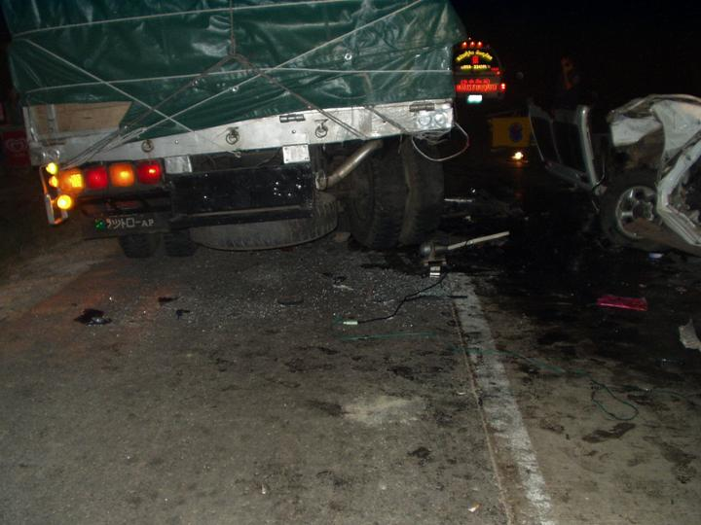

Slide 78
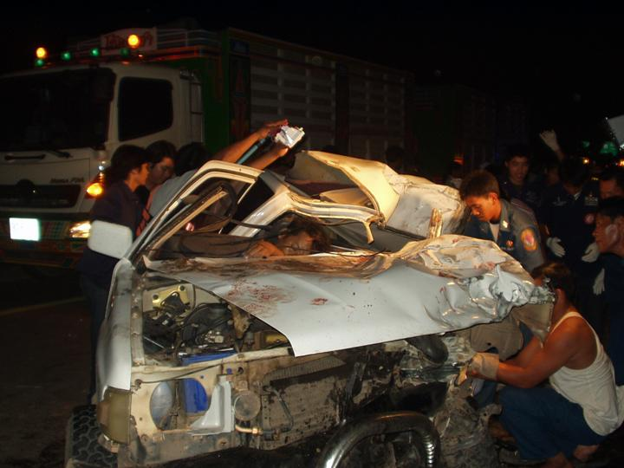
เพิ่งกลับจากการปฏิบัติราชการ
รถวิ่งด้วยความเร็ว 80 ก.ม./ช.ม.

Slide 79
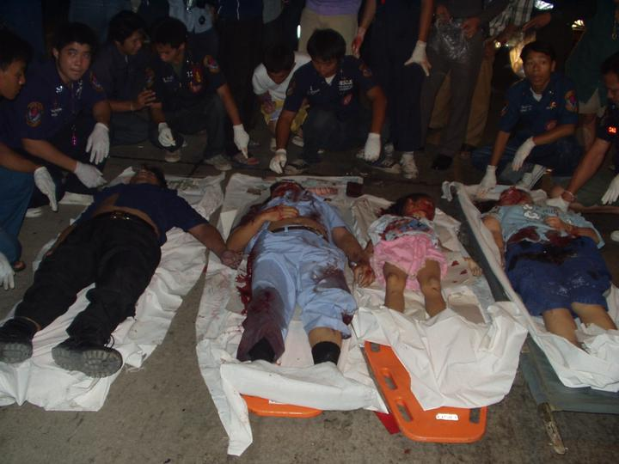
เพิ่งกลับจากการปฏิบัติราชการ

Slide 80
หลักคุ้มครองผู้ที่จะเสียหาย
80

Slide 81
ความเสียหายจากการทุจิตของ สป. ที่มีการลงโทษแล้ว
หน่วยงาน | ปีที่ทุจริต | จำนวนเงิน | ตำแหน่ง จนท.
1.รพ. ปรางค์กู่ | 2541-2546 | 22,548,947 | จ.การเงินฯ
2. สำนักตรวจฯ | 2542-2544 | 1,144,673 | จ.ธุรการ
3. สสจ. ชลบุรี | 2545 | 6,935,462 | ลูกจ้างชั่วคราว
4.รพ. ศรีบรรพต | 2546-2548 | 5,020,684 | จพ. การเงินฯ
5.รพ. สมเด็จฯตากสิน | 2549 | 23,134,412 | จพ. การเงินฯ
6.รพ. เคียนซา | 2546-2551 | 30,980,000 | จพ. การเงินฯ
7.รพ. เสลภูมิ | 2547-2556 | 11,735,049 | จพ.การเงินฯ
8.รพ. คลองขลุง | 2542-2544 | 19,654,051 | นักจัดการฯ
 | รวม | 121,171,378

Slide 82
กรณีโรงพยาบาลชุมชน...เงินขาดบัญชี 30,890,000 บาท
ผู้รับผิดชอบ จำนวนเงิน (จังหวัดกำหนดค่าเสียหาย)
จ.การเงินผู้ทุจริต 30,980,000=100%
1. ผบ. ชั้น1 (พ่อบ้าน) 7,600,000
2. ผบ. ชั้น 2/1(ผอ.) 10,510,000
3. ผบ. ชั้น 2/2(ผอ.) 4,935,000
4. ผู้เซ็นร่วม 7,845,000
รวม 1+2+3+4 20,990,000
เงินที่ราชการต้องเรียกคืนไม่ได้ = 9,990,000

Slide 83
ผู้มีอำนาจลงนามในเช็ค
ก่อนลงนามในเช็ค....ต้องพิจารณาว่า
1. เช็คเขียนถูกต้องหรือไม่
2. ต้องมีหลักฐาน แนบมากับเช็ค
3. มีสมุดคุมเช็ค
4. เรื่องที่เสนอ ผ่าน ผบ.ชั้นต้นมาหรือยัง
● ข้อควรระวัง -ผู้โกงและผู้ถูกโกง จะมีความสนิทและไว้ใจกัน?
- ให้ จนท. การเงินเก็บเช็คไว้เอง...ขาด 21 ล้านบาท

